Slide 1
«Первая психологическая помощь»

Slide 2






Slide 3






Slide 4
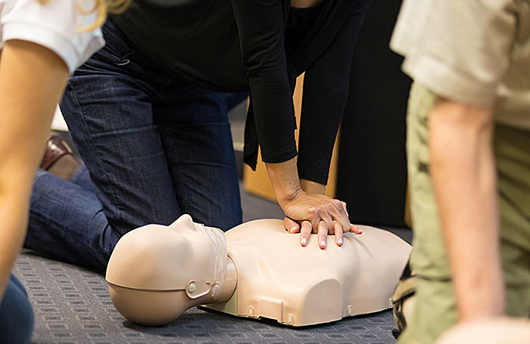
Первая психологическая помощь (ППП)

Slide 5
Стресс - неспецифическая реакция организма на любые требования среды

Slide 6
Стресс
учащение сердцебиения
повышение артериального давления
расширение зрачков
усиление кровоснабжения мозга
повышение тонуса мышц
снижение аппетита и пищеварительных процессов
учащение дыхания

Slide 7
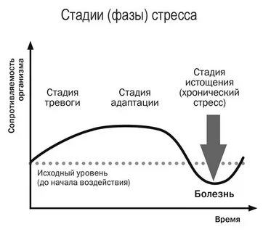

Slide 9
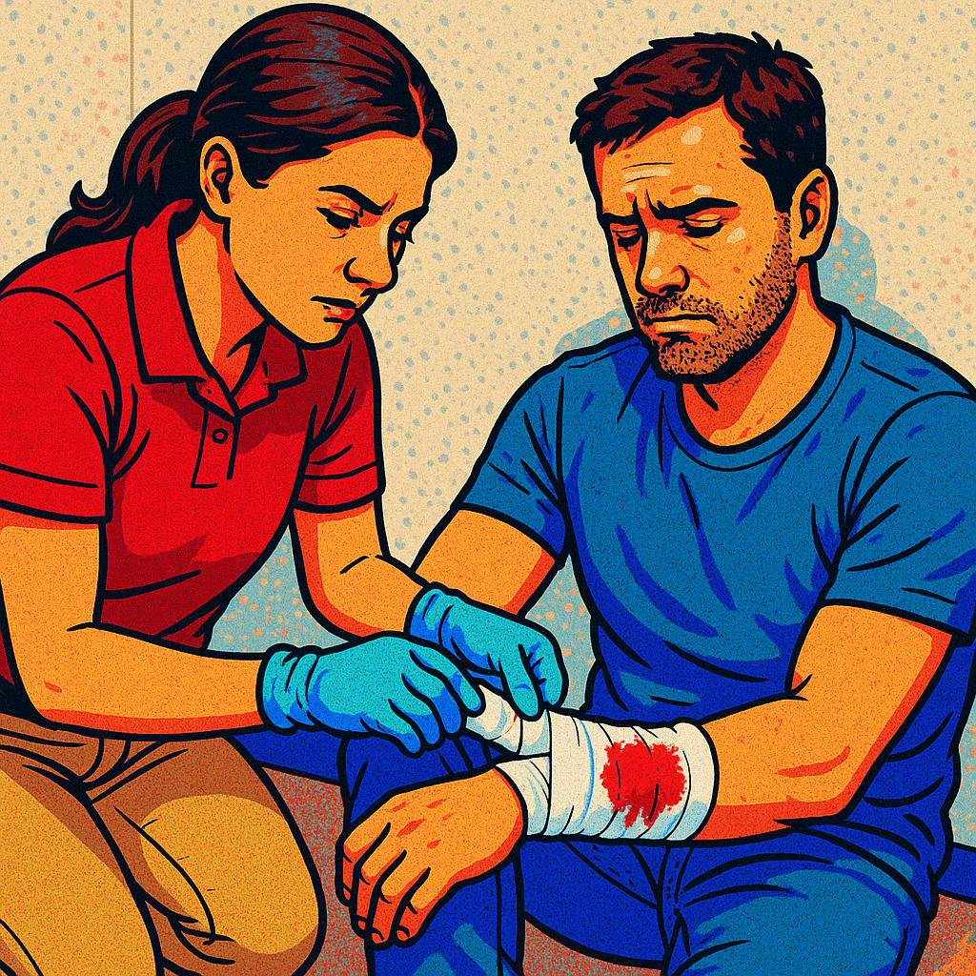
Чем больше времени пройдет после травматического события, тем выше вероятность возникновения отложенных последствий
Все как с любой раной если ее не обработать…

Slide 10
Первая психологическая помощь
Цели ППП:
Снижение стресса и тревоги: Помочь человеку успокоиться и чувствовать себя в безопасности.
Стабилизация эмоционального состояния: Предотвратить усиление стрессовых реакций.
Удовлетворение основных потребностей: Еда, вода, тепло, медицинская помощь.
Предоставление информации: О текущей ситуации, доступных ресурсах и дальнейших шагах.

Slide 11
Первая психологическая помощь
Этапы оказания ППП
1. Подготовка к оказанию помощи:
Саморегуляция: Прежде чем помочь другим, убедитесь, что вы спокойны и готовы
Оценка ситуации: Определите, кому нужна помощь в первую очередь Убедитесь в безопасности места, физической безопасности себя и того, кому нужна помощь

Slide 12
Первая психологическая помощь
Этапы оказания ППП
2. Установление контакта:
Подход к пострадавшему: Приближайтесь медленно и ненавязчиво.
Представление: Назовитесь и объясните, что вы здесь, чтобы помочь.
Техники активного слушания: Слушайте внимательно, не перебивая. Показывайте понимание через кивки, мимику.

Slide 13

Острая стрессовая реакция
Истероидная реакция

Slide 14

Острая стрессовая реакция
Агрессивная реакция

Slide 15

Острая стрессовая реакция
Неконтролируемая двигательная активность

Slide 16


Острая стрессовая реакция
Ступор Апатия

Slide 17



Острая стрессовая реакция
Страх Тревога
Чувство вины

Slide 18
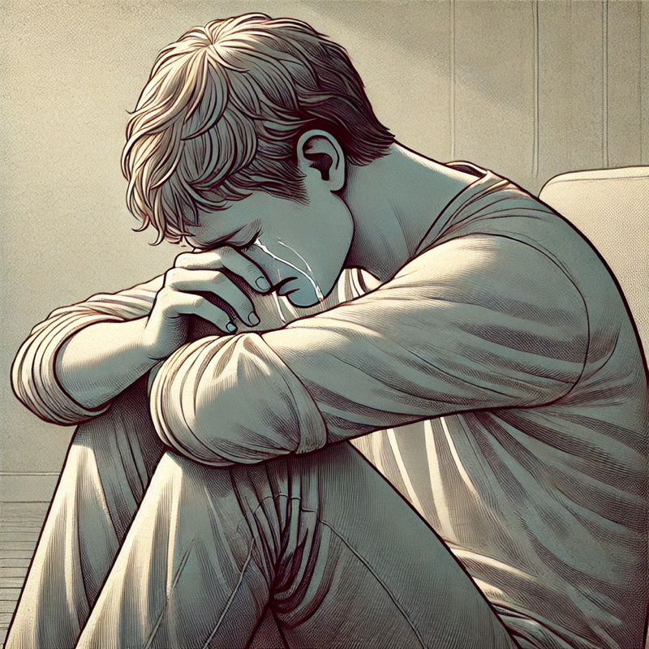
Острая стрессовая реакция
Дрожь и плач

Slide 19
Первая психологическая помощь
Этапы оказания ППП
3. Выявление потребностей и проблем
Задавайте открытые вопросы: “Как вы себя чувствуете?” “Что вам сейчас нужно?”
Наблюдайте: Обращайте внимание на невербальные сигналы — позу, выражение лица. Оценивайте потребности человека в том числе сами

Slide 20
Первая психологическая помощь
Этапы оказания ППП
4. Оказание практической помощи
Удовлетворение базовых потребностей: Предложите воду, еду, одеяло, медицинскую помощь Помощь в установлении связи: Помогите связаться с близкими или службами поддержки.

Slide 21
Первая психологическая помощь
Этапы оказания ППП
4. Оказание практической помощи
Актуализация ресурсов
Разработка плана действий

Slide 22
Первая психологическая помощь
Этапы оказания ППП
5. Предоставление информации
Разъяснение ситуации: Предоставьте точную и актуальную информацию, избегая слухов.
Информирование о ресурсах: Расскажите о доступных убежищах, медицинских пунктах, психологической помощи, горячих линиях.

Slide 23
Первая психологическая помощь
Этапы оказания ППП
6. Завершение контакта
Планирование дальнейших действий: Обсудите, что человек будет делать дальше.
Поддержка: Подтвердите свою готовность помочь в будущем или оставьте контакты тех, кто готов

Slide 24
Первая психологическая помощь
Этапы оказания ППП
1. Подготовка к оказанию помощи 2. Установление контакта 3. Выявление потребностей и проблем 4. Оказание практической помощи 5. Предоставление информации 6. Завершение контакта

Slide 25

Только актуальные симптомы. Не корректируем прошлые проблемы, жизни, не даем денег в долг

Slide 26



Как со мной можно связаться ?
@tovpsiholog
@tovpsiholog
www.tovpsiholog.ru

